Slide 1
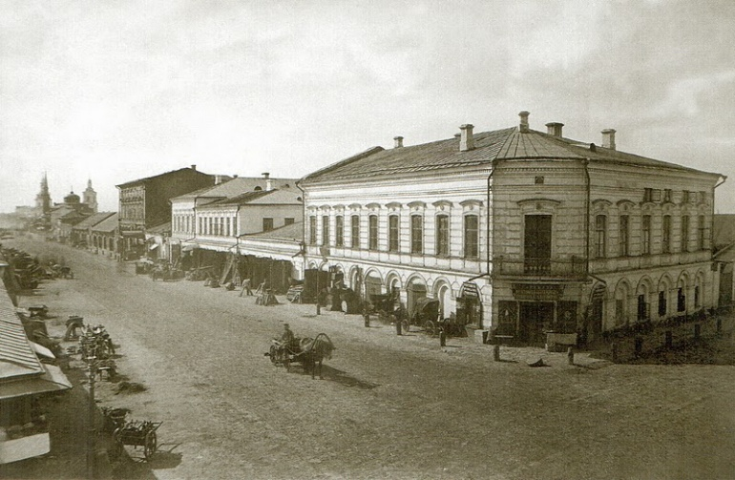
Дом Фукса

Slide 2
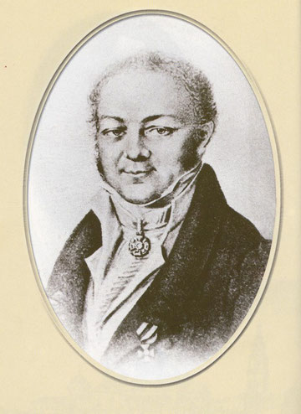
В этом доме в 1812—1846 годах жил заслуженный
профессор Казанского университета, почетный
гражданин Казани Карл Фукс.
Карл Федорович Фукс (1776-1846) — немецкий врач,
ботаник, этнограф, историк, археолог и нумизмат,

Slide 3
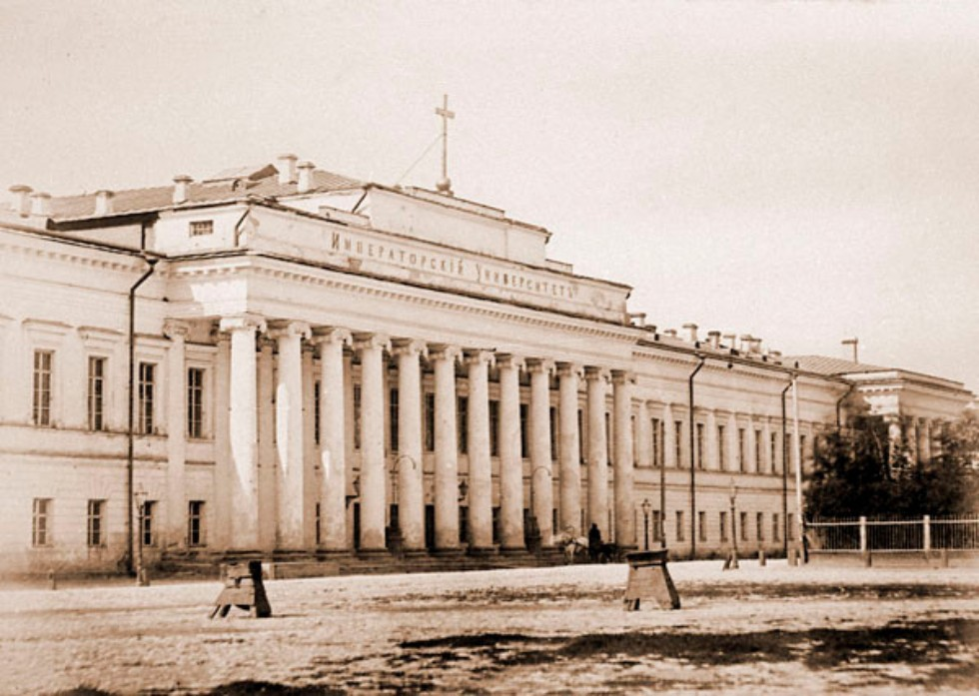
Казанский императорский университет
В 1798 году он получил степень доктора медицины и хирургии в Марбургском университете.
В 1800 году приехал в Санкт-Петербург:
Осенью 1805 года, Фукса назначили профессором в Казанский императорский университет
(сегодня — Казанский (Приволжский) Федеральный Университет), ректором которого Карл Фукс являлся с 1823 по 1827 годы.

Slide 4
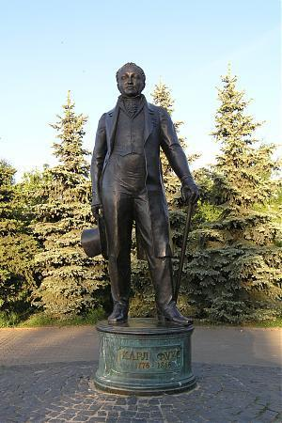
Что важно знать о Карле Фуксе?
1. Профессор Карл Фукс знал
несколько языков — немецкий,
английский, французский,
итальянский, русский.
'А вКазани освоил также
татарский и арабский языки.
2. Карл Фукс был единственным
‹ мужчиной, кого, вопреки
религиозным представлениям,
‘допускали к больным
женщинам-татаркам. Высшим
выражением доверия была его
медицинская печать
с надписью «Табиб Фукс»
(«Врач Фукс»).

Slide 5
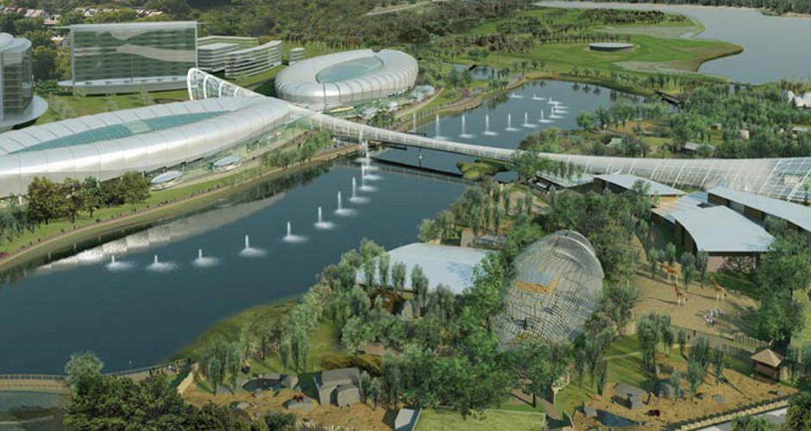
3. По инициативе К.Фукса в 1829
году был приобретён
земельный участок у озера
Кабан для закладки
ботанического сада. Сегодня
на этом месте располагается
Казанский зооботанический
сад.

Slide 6
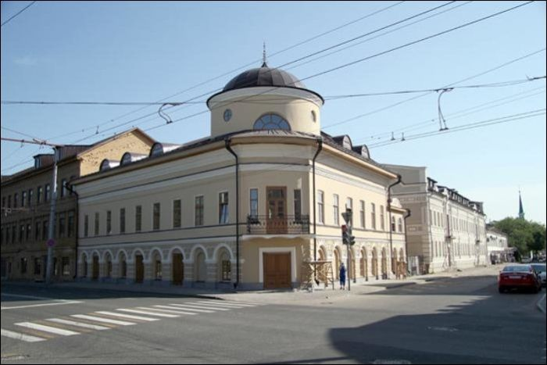
4. Карл Фукс интересовался я
культурой татар, описывал их
быт и повседневный уклад
жизни.
5. Дом Фукса был местом, где
любили собираться лучшие
представители науки
и культуры своего времени,
Кроме того, Дом Фукса.
служил лечебницей,
поскольку профессор
‘бесплатно лечил горожан.

